Slide 1


Reposicionamiento de fármacos como antagonistas de CD49f para reducir la población de células troncales tumorales mamarias
Marco Velasco Velázquez
Facultad de Medicina, UNAM

Slide 2
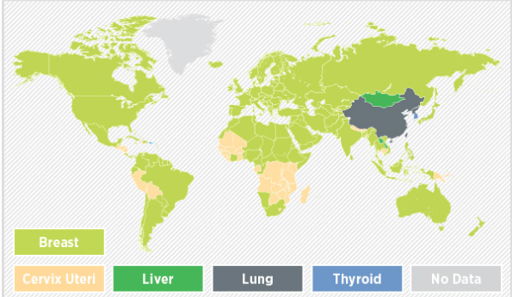
¿Por qué cáncer de mama?
Es el tipo de cáncer más comunmente diagnosticado
en mujeres en el mundo
Mayor mortalidad
por cáncer en mujeres
Torre LA, et al. Cancer Epidemiol Biomarkers 2016 25:16-27
Jemal A, et al. Ca Cancer J Clin 2011 61: 69-90
Notes:
Estoy seguro que ustedes saben que el cancer de mama es el tipo de cancer …
Esta enfermedad causa casi medio millon de muertes por año a nivel mundial. México no es la excepción. En nuestor pais tenenos más de 5 mil muertes por año
Aunque hay multiples razones asociadas a la muerte de esas pacientes, es claro que aún requerimos de nuevsa terapìas para tartar esta enfermedad.

Slide 3
Heterogeneidad intratumoral:
células troncales tumorales (CTT)
    Células cancerosas
    Fenotipo distinto
    (marcadores específicos)
    Números bajos en tumores
    Necesitan nichos específicos
    Auto-renovación
    Tumorigenicas en ratones (CIT)
Troncal
Cancerosas
no troncales
Notes:
El desarrollo de esas terapias tiene que considerar que los tumores estan constituidos por subpoblaciones heterogéneas de células cancerosas. En 2003 el grupo de Michel Clarke identificó una subpoblación de células tumorales con características parecidas a las de las células tronclaes normales.

Slide 4
Relevancia clínica de las CTT
Las CTT son resistentes a terapias citotóxicas
Tumor primario
Tienen un fenotipo
pro-metastásico
Su alta jerarquía les permite repoblar el tumor
Metástasis
Recidiva
Velasco-Velazquez MA. et al.
Int J Biochem Cell Biol 2012 44: 573
Notes:
A la fecha sabemos que las CTT juegan un papel crucial en el curso clínico de la enfermedad. Dado que son resistentes a estímulos citotóxicos, las CTT pueden sobrevivir las quimio y radio-terapias. Dado que son las células de más alta jerarquía en el tumor, las CTT pueden repoblar los tumores favoreciendo la recaída de las pacientes. Finalmente, las CTT tienen un fenotipo altamente invasivo, por lo que se ha descrito que estas células son también las iniciadoras de los tumores secundarios.

Slide 5
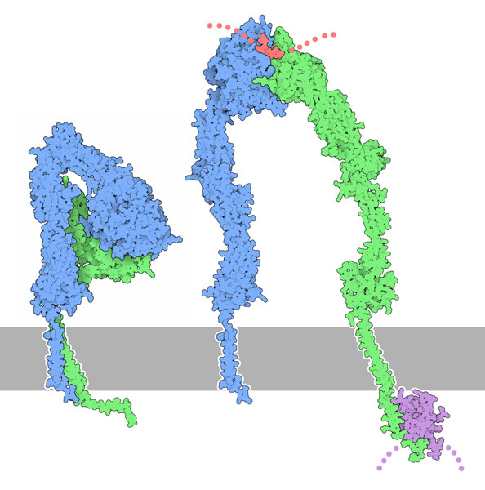
CD49f promueve troncalidad en CaMa
unión a ligando
CD49 (integrina alfa6) es una
subunidad de integrinas
que reconocen a laminina
subunidad
α
subunidad
β
El silenciamiento de CD49f en células de cancer de mama:
➡️ reduce la eficiencia de formación de mamoesferas
➡️ revierte la resistencia a la radioterapia
Cariati M, et. Al. E. Int J Cancer 2008, 122: 298
Hu T, et. al. Scientific Reports 2016, 6:33376
Notes:
Uno de los receptores expresado diferencialmente en CTT es CD49f
Las integrinas son receptores heterodiméricos que reconocen principalmente moléculas de Mextracel
Tienen una subunidad alfa y una subunidad beta con estructura cristalográfica conocida. Ambas subunidades tienen un dominio transmembranal, un ”tallo” y dominios globulares en la región más apical del receptor.
El dominio de unión a ligando esta formado por ambas subunidades
(El dominio citoplasmático de la subunidad beta es el reponsable de transducer señales al interior de la célula)
ENTER
CD49f participa en el reconocimiento del microambiente y en el mantenimineto del fenotipo troncal en células de cáncer de mama
1
2

Slide 6
CD49f se asocia mal pronostico en CaMa
Las pacientes con tumores que sobre-expresan CD49f tienen un menor tiempo de sobrevida
Brooks DL, et. al.
Molecular Cancer 2016, 15:26
CD49f es un blanco molecular para desarrollar terapias contra CTT
Notes:
Más aún, los pacientes …..
ENTER por lo que CD49f puede ser considerado un blanco….

Slide 7
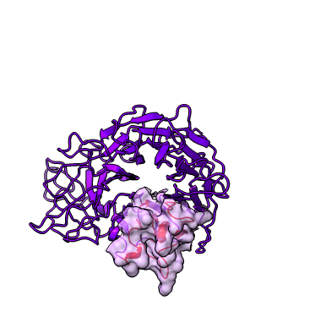
El acoplamiento molecular como herramienta in silico para el descubrimiento de fármacos
CD49f
Compuestos con evaluaciones clínicas (ZINC¹²)
Acoplamiento
molecular
Dominio de beta-propela
(cabeza) de CD49f
Antagonistas potenciales
Notes:
Con el objetivo de indentificar antagonistas de CD49, realizamos acomplamiento molecular (“docking”) entre CD49 y un grupo de 11,000 compuestos. Dentro del dominio globular que constituye la cabeza de la integrina, identificamos un bolsillo que incluye aminoacidos escenciales para la interacción con la subunidad beta, por lo que el acoplamiento molecular fue dirigido contra ese sitio. Dado que en este trabajo buscamos reposicionar fármacos, empleamos como fuente de ligandos un grupo de compuestos enriquecido en principios activos con evaluaciones clínicas. De esos fármacos se conoce la vía de síntesis, la farmacocinética y el perfil toxicológico, lo cual acelera el potencial translado a la clínica de nuestros descubrimientos.

Slide 8
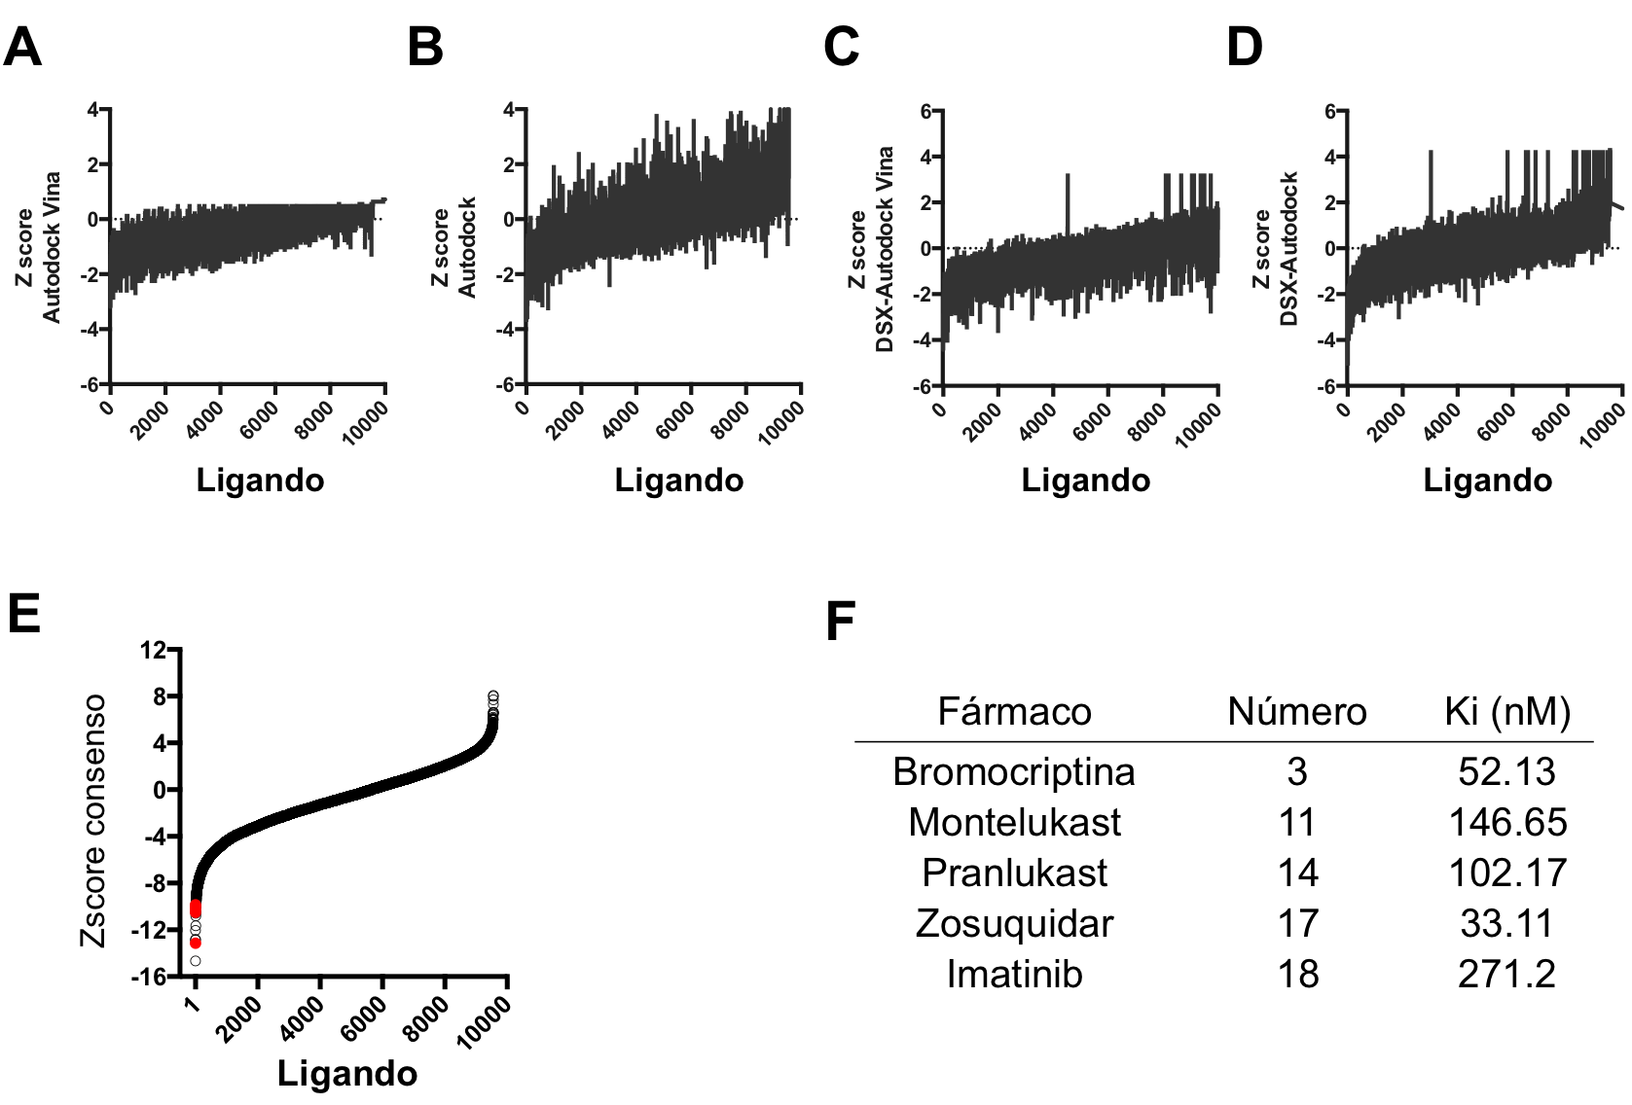
Selección de potenciales antagonistas de CD49f mediante AM consenso
Charmina Aguirre, Aldo Segura
Notes:
En el AM empleamos diferentes funciones de puntuación para disminuir la probabilidad de seleccionar falsos positivos. El puntaje consenso, que proviene de la suma de los cuatro algoritmos empleados, permitió identificar varios fármacos con alta probabilidad de unirse al sitio seleccionado. Estos fármacos fueron: bromocriptina….

Slide 9
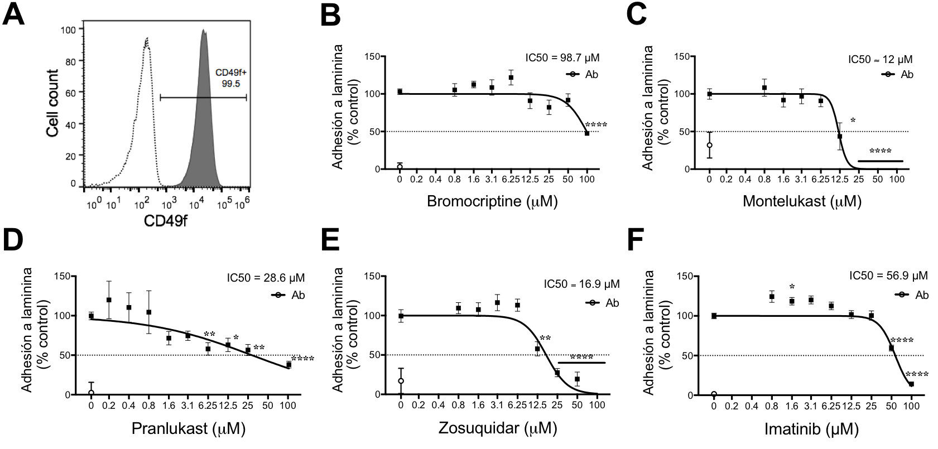
Validación biológica:
Los 5 fármacos candidatos reducen
la adhesión celular a laminina
MDA-MB-231
Ines Velázquez, Angel Ruiz
Notes:
Sin embargo, la evidencia in silico de que los compuestos pueden unirse al blanco no significa que sean antagonistas. Así que nuestro siguiente paso fue estudiar el efecto de los fármacos seleccionados en un sistema in vitro. Empleamos células MDA-MB-231 de cáncer de mama por que tienen alta expresión de CD49f. El ensayo consistió en unir laminina, el ligando de integrinas que contienen CD49f, a una fase sólida y después medir la adhesión celular en presencia de los fármacos. Como se observa en las gráficas, los 5 candidatos inhibieron la adhesión a laminina con diferentes potencias. Cabe resaltar que este sistema es altamente dependiente de CD49f, como lo demuestran los controles en los que se adicionó anticuerpo bloqueador anti-CD49f.

Slide 10
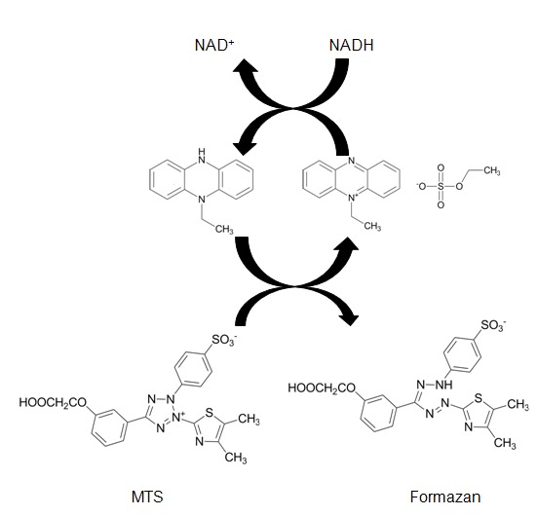
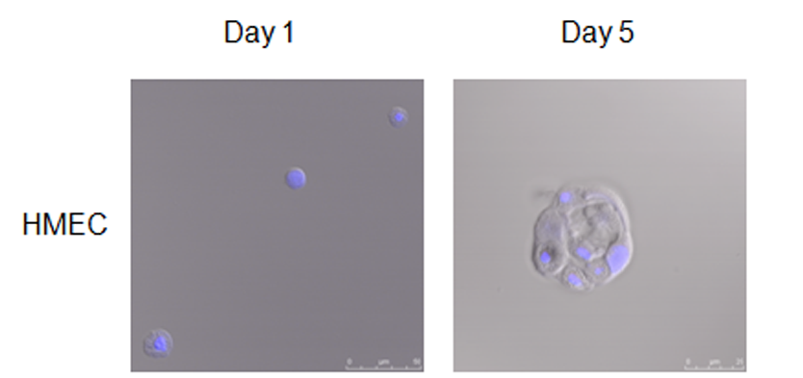
Selección de candidato líder
Formación de mamoesferas
Viabilidad celular
CTT
✅
✅
❎
✅
Klopp AH, et. al. PLoS one 2010, 5: e12180
No troncales
La respuesta depende
de la fracción de CTT
La respuesta depende de las CTT y las no troncales
Notes:
Dado que los experimentos previos no permitieron descartar candidatos, empleamos una combinación de ensayos para elgir un candidato líder. Por un lado evaluamos el efecto de los fármacos en la capacidad para formar mamoesferas, que son colonias genreradas a partir de células únicas en cultivos no-adherentes. La fracción de células iniciadoras de mamoesferas correlaciona con el número de CTT, por lo que es razonable considerer que la respuesta en este ensayo depende predominantemente de las CTT. Además, realizamos ensayos de viabilidad cellular emplenado MTS. Dado que todas las células en el cultivo pueden reducer el colorante, la respuesta proviene tanto de las CTT (que son una minoría) como de las no troncales.

Slide 11
Pranlukast tiene un efecto selectivo sobre CTT
Inés Velázquez, Angel Ruiz
Notes:
Mediante curvas dosis-respuesta, calculamos las conc inhibitorias 50 para cada uno de los ensayos: mamoesferas y viabilidad. Finalmente, obutvimos un índice que relaciona la concentración de fármaco que se require para matar al 50 de las células en cultivos adherentes, y la concentración de fármaco que se require para disminuir a la mitad el número de mamoesferas. El fármaco pranlukast require 10 veces más concentración para afectar a la población no troncal que para afectar a la truncal, por lo que fue seleccionado para estudios posteriores

Slide 12
Pranlukast reduce la activación de la vía FAK/PI3K/AKT
Fabiola Cortes, Marisol de la Fuente, Aliesha Gonzalez

Slide 13
Pranlukast disminuye la frecuencia de CTT
Diana Casique, Mayra Pérez
Notes:
La capacidad de formar tumores en ratones inmunocomprometidos en la característica funcional que define con mayor precisión a las CTT
Por esto, realizamos ensayos de de xenotransplante a dilución limitante empleando células previamente tratadas con pranlukast
Las imágenes que ven corresponden a animales de los grupos que recibieron 2000 células sin o con tratamiento. Tras cuantificar el número de animals que presentan tumor en función de número de células inyectadas, se utiliza un modelo matemático para calcular la fraccción de CTT. Nuestos datos muestran que el tratamiento con pranlukast reduce aproximadamente 4 veces el número de CTT.

Slide 14
Conclusiones
Los fármacos identificados mediante AM bloquean la adhesión a laminina
Pranlukast tiene un alto índice de selectividad
Pranlukast disminuye la activación de la señalización por FAK/PI3K/AKT
Pranlukast reduce la capacidad de formar tumores in vivo
Notes:
….lo cual sugiere que el sitio seleccionado en CD49f es de relevancia functional
…, pues afecta a la población troncal mientras que tiene un efecto pobre sobre la población no troncal.
… que es una vía dependiente de CD49f y participa en el mantenimiento de la troncalidad
… lo que consituye la demostración funcional de que el fármaco reduce la población troncal
DADO QUE EL FARMACO SE USA CLINICAMENTE, SERIA POSIBLE SU TRANSLADO A EVALUACIONES CLINICAS EN EL CORTO PLAZO.

Slide 15


Agradecimientos
Lab. Farmacología Molecular.
Dra. Charmina Aguirre
Dra. Inés Velázquez
Dra. Diana Casique
M. en C. Ángel Ruiz
BQD. Fabiola Cortes
EMLB-EBI
Dr. Aldo Segura
Baruch Blumberg I
Dr. Richard Pestell
Hospital Infantil de México
Dr. Diego Prada
Dra. Liliana Moreno
IIBm UNAM
Dra. Aliesha Gonzalez
ENCB IPN
Dra. Mayra Pérez
marcovelasco@unam.mx
http://farma.facmed.unam.mx/wp/?page_id=390

Slide 16

EFICACIA
Síntesis química
Farmacocinética
SEGURIDAD
Notes:
Facilitates clinical translation
El unico problema es saber que debo evaluar!!!!!

